Slide 1
TEORIA MOLEKULARE- KINETIKE

Slide 2
Në natyrë gjenden substance me veti të ndryshme
Përvoja ka treguar se në natyrë nuk ka substanca që kanë veti ideale për zbatime të ndryshme, prandaj krijohen substanca artificiale, të cilat janë rezultat i kombinimit të substancave natyrale dhe proceseve teknologjike të caktuara
Që të krijohen substanca me veti të caktuara, është e domosdoshe që të njihen strukturat e substancave dhe ligjhmëritë që paraqiten me rastin e kombinimit të tyre dhe ndikimit të faktorëve të jashtëm
Shkenca e cila meret me studimin e atyre dukurive quhet fizika molekulare
Molekulat janë grimca më të imta të një substance që i ka të gjitha vetitë e asaj substance

Slide 3
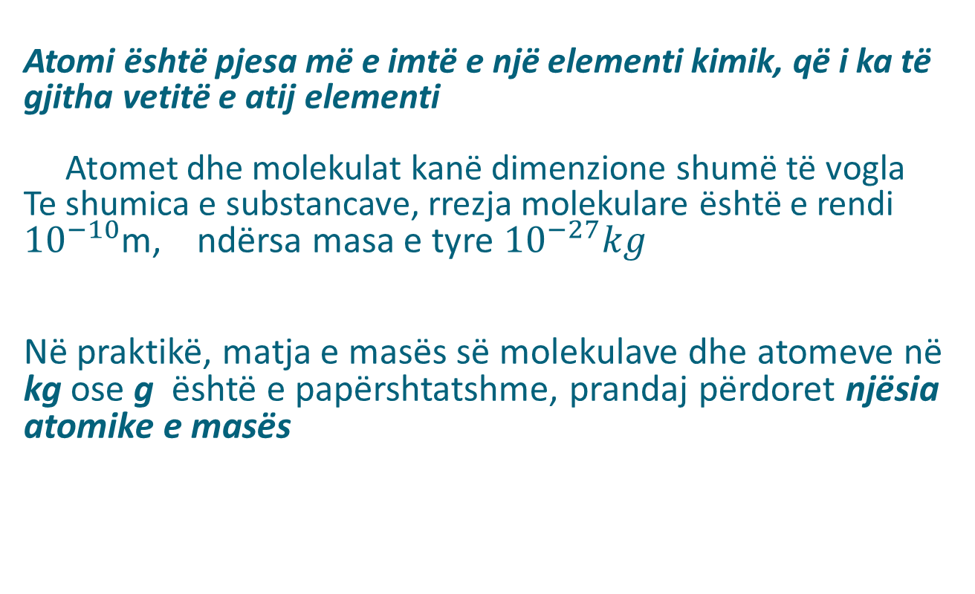
Atomi është pjesa më e imtë e një elementi kimik, që i ka të gjitha vetitë e atij elementi
Atomet dhe molekulat kanë dimenzione shumë të vogla
Te shumica e substancave, rrezja molekulare është e rendi
${10}^{−10}$m, ndërsa masa e tyre ${10}^{−27}kg$
Në praktikë, matja e masës së molekulave dhe atomeve në kg ose g është e papërshtatshme, prandaj përdoret njësia atomike e masës

Slide 4

Molekulat dallohen mes tyre me :
1.Madhësi
2.Masë
3.Formë dhe ndërtim
P.sh. Molekula e O 2 e ka diametrin 0,3 nm ajo H2O 0,26 nm H2 0,23 nm
Molekulat e albuminave janë më të mëdha 4,3 nm
Njësia atomike e mases quhet 1/ 12 pjese e mases se izotopit të karbonit ${}_{6}^{12}C$
Madhësia dhe masa e molekulave

Slide 5

Njesia 1u=1,660 565 10 ^{– 27} kg
Masë atomike (A) e një elementi kimik, quhet raporti i masës së atomit të atij elementi ndaj 1/12 pjesë të masës së izotopit të karbonit ${}_{6}^{12}C$
Masë molekulare (M) e ndonjë substance, quhet raporti i masës së molekulës së kësaj substance ndaj 1/12 pjesë të masës së izotopit të karbonit ${}_{6}^{12}C$
Masa molare është masa e sasisë së substancës prej një mol
Masa molekulare relative shpreh sa herë masa e molekulave të substancës është më e madhe ose më e vogël se 1/12 pjesë e masës së izotopit të karbonit ${}_{6}^{12}C$

Slide 6
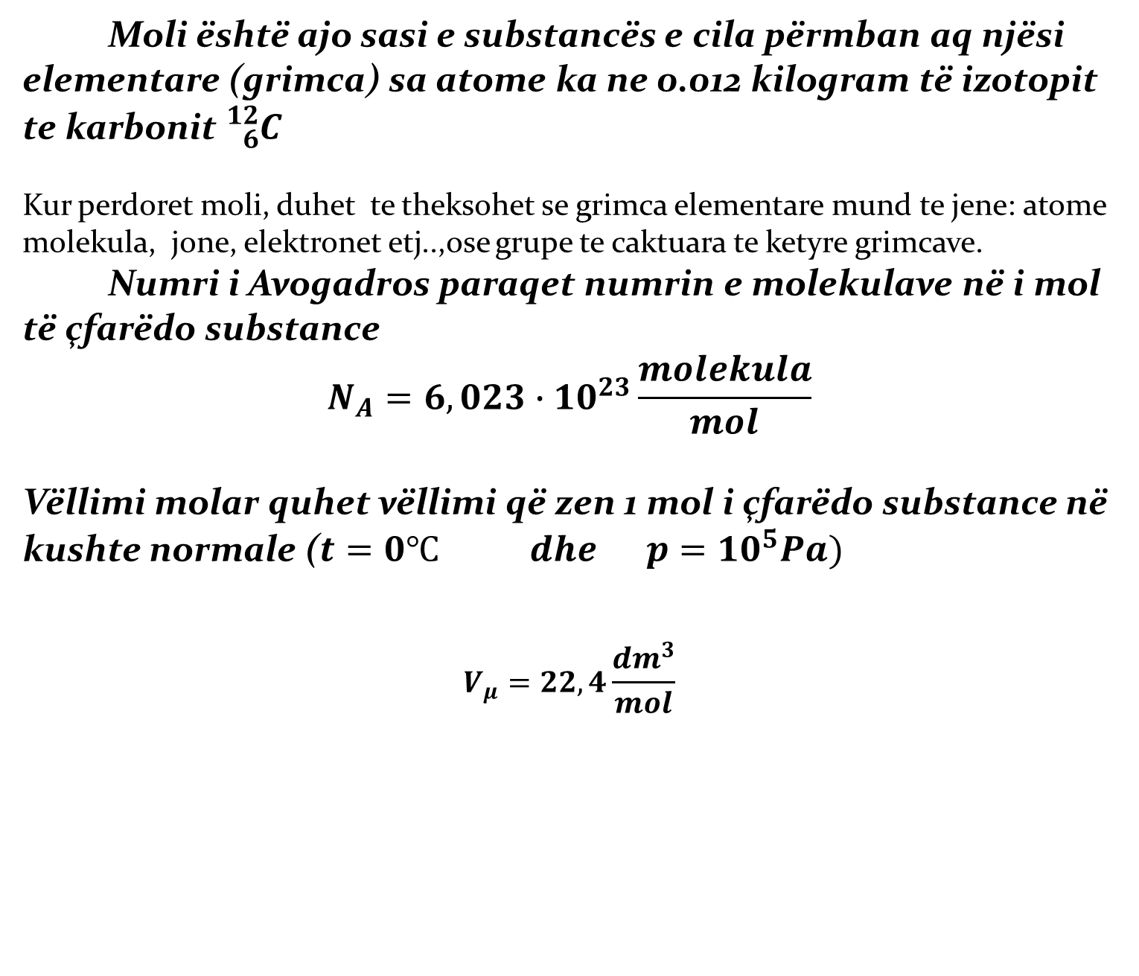
Moli është ajo sasi e substancës e cila përmban aq njësi elementare (grimca) sa atome ka ne 0.012 kilogram të izotopit te karbonit ${}_{6}^{12}C$
Kur perdoret moli, duhet te theksohet se grimca elementare mund te jene: atome molekula, jone, elektronet etj..,ose grupe te caktuara te ketyre grimcave.
Numri i Avogadros paraqet numrin e molekulave në i mol të çfarëdo substance
$$N_{A}=6,023∙{10}^{23}\frac{molekula}{mol}$$
Vëllimi molar quhet vëllimi që zen 1 mol i çfarëdo substance në kushte normale ($t=0℃ dhe p={10}^{5}Pa)$
$$V_{μ}=22,4\frac{{dm}^{3}}{mol}$$

Slide 7
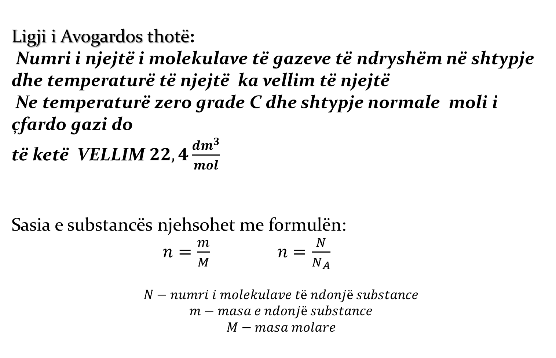
Ligji i Avogardos thotë:
Numri i njejtë i molekulave të gazeve të ndryshëm në shtypje dhe temperaturë të njejtë ka vellim të njejtë
Ne temperaturë zero grade C dhe shtypje normale moli i çfardo gazi do
të ketë VELLIM $22,4\frac{{dm}^{3}}{mol}$
Sasia e substancës njehsohet me formulën:
$n=\frac{m}{M} n=\frac{N}{N_{A}}$
$$N−numri i molekulave të ndonjë substance$$
$$m−masa e ndonjë substance$$
$$M−masa molare$$

Slide 8
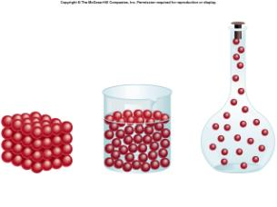
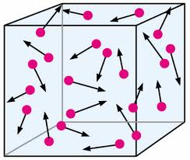
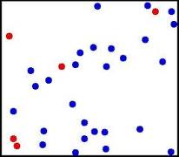

Slide 9

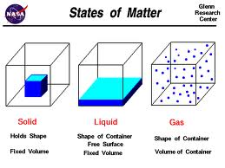
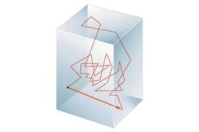



Slide 10
Parimet themelore të teorisë molekulare- kinetike
Çdo substancë përbëhet prej molekulave, ndërmjet të të cilëve ekzistojnë hapësira ndermolekulare
Molekulat e një substance gjenden gjithmonë në lëvizje të pandërprerë dhe të çrregullt (kaotike).
Ndërmjet molekuleve veprojnë forca tërheqëse dhe refuzuese që quhen forca ndërmolekulare
Forcat e gravitacionit mes molekulave janë shumë të vogla (nuk përfillen), prandaj merret se forcat ndërmolekulare janë me natyrë elektrike

Slide 11
Lëvizja kaotike e molekulave (Levizja e Braunit)
Të gjitha grimcat të cilat janë pjese përbërëse të trupave makroskopik pa marrë parasysh llojin e tyre gjenden në levizje të pandërprerë dhe të çrregullt të cilen e quajme lëvizje kaotike
Molekulat e gazit, lëvizin në mënyrë të çrregullt duke u goditur (si toptha elastik) në mes veti dhe me muret e enës në të cilën gjenden
Lëvizja e çrregullt e grimcave të imta të substancës, të cilat ndodhen në gaze ose lëngje, quhet lëvizja e Braunit
Teoria molekulare-kinetike na mëson se levizja kaotike e atomeve
dhe molekulave të substancës varet vetëm prej temperatures së
asaj substance.
Levizja e çrregullt (kaotike) e molekulave shpesh quhet lëvizje termike, sepse është e lidhur ngushtë me temperaturën e substancës

Slide 12
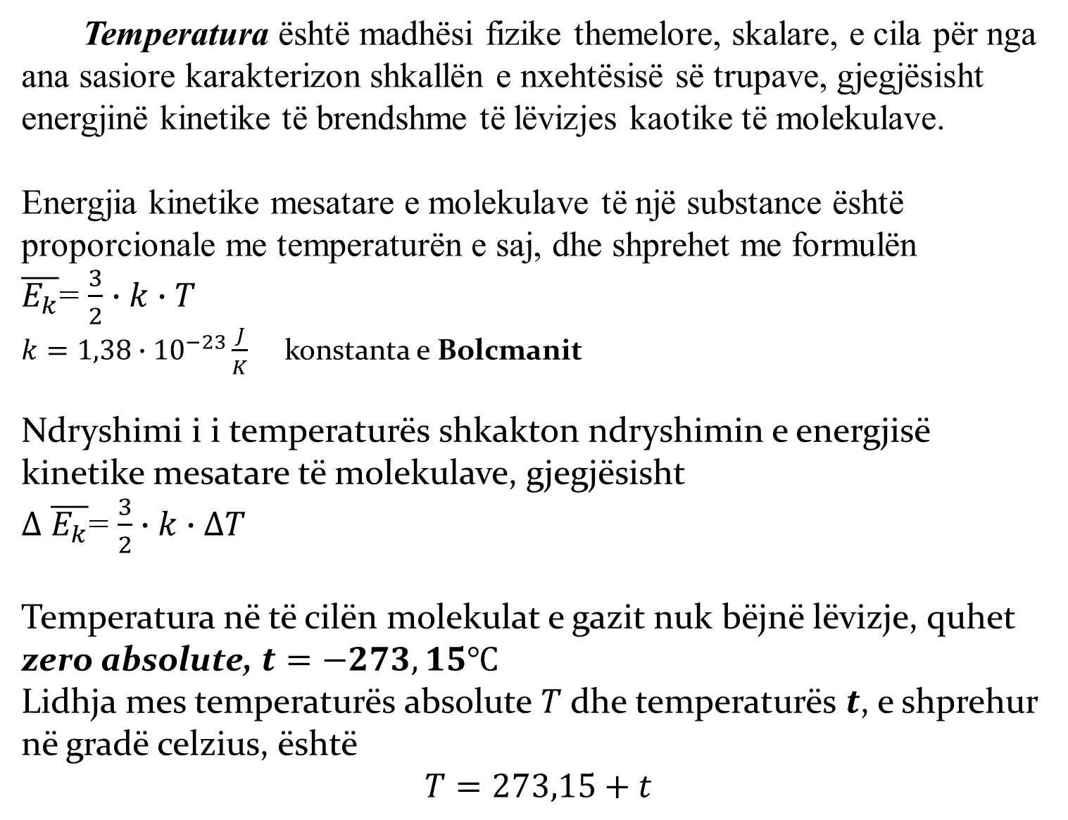
Temperatura është madhësi fizike themelore, skalare, e cila për nga ana sasiore karakterizon shkallën e nxehtësisë së trupave, gjegjësisht energjinë kinetike të brendshme të lëvizjes kaotike të molekulave.
Energjia kinetike mesatare e molekulave të një substance është proporcionale me temperaturën e saj, dhe shprehet me formulën
$\overline{E_{k}}$= $\frac{3}{2}∙k∙T$
$k=1,38∙{10}^{−23}\frac{J}{K}$ konstanta e Bolcmanit
Ndryshimi i i temperaturës shkakton ndryshimin e energjisë kinetike mesatare të molekulave, gjegjësisht
$∆$ $\overline{E_{k}}$= $\frac{3}{2}∙k∙∆T$
Temperatura në të cilën molekulat e gazit nuk bëjnë lëvizje, quhet zero absolute, $t=−273,15℃$
Lidhja mes temperaturës absolute $T$ dhe temperaturës $t$, e shprehur në gradë celzius, është
$$T=273,15+t$$

Slide 13
Forcat ndërmolekulare mund të jenë dy llojesh:
-forca të kohezionit
-forca të ad-hezionit
Forcat e kohezionit janë forca tërheqëse ose refuzuese që paraqiten ndërmjet molekulave të substancës së njëjtë
Forct e ad-hezionit janë forca tërheqëse ose refuzuese që paraqiten ndërmjet molekulave të substancave të ndryshme

